Slide 1
Desain dan Pemrograman Antarmuka Grafis Pengguna
Jurusan Informatika
Universitas Sanata Dharma

Slide 2
Overview
Pendahuluan IMK
Antarmuka dan tipe sistem
Faktor manusia dan keanekaragaman manusia

Slide 3
Apa itu IMK ??
Interaksi manusia dan computer adalah disiplin yang berakitan dengan desain, evaluasi dan implementasi sistem komputasi interaktif untuk digunakan manusia dan dengan studi fenomena manusia di sekitarnya
Definisi IMK tidak sekedar mendesain interface/antarmuka untuk computer karena saat ini computer devices sangat bervariasi. Komputer melipusi desktop PCs, suoercimputers atau devices lain seperti ATM, spacecraft cockpits, mobil phone atau microwave

Slide 4
Interdisiplin IMK
IMK adalah bidang interdisipliner yang meliputi :
Computer science (aplikasi desain dan teknologi dari human interface)
Industrial desain (interactive product)
Psikologi (Aplikasi dari teori proses kognitif dan Analisa dari kebiasaan user)
Sosiologi dan anthropologi (interaksi antara teknologi dan organisasi)

Slide 5
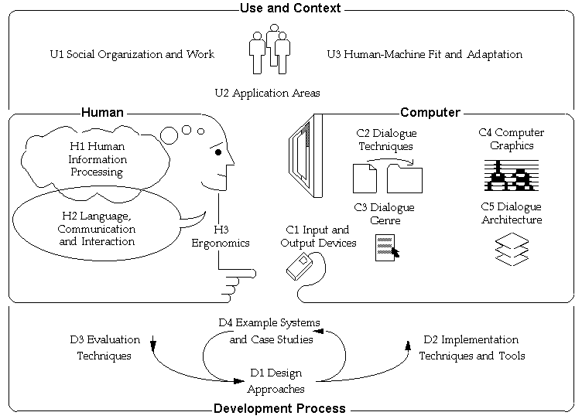

Slide 6
Tiga kompnen IMK
Design :
Faktor manusia, grafik desain, pengumpulan kebutuhan, analisis tugas
Implementasi teknologi dan tools
Teknik prototyping, development tools
Evaluasi / Test
Produktivitas pengujian kegunaan evaluasi formatif-sumatif

Slide 7
Antarmuka
Interaksi antara manusia dengan computer terjadi via interface
The user interface
“ bagian dari sistem computer dimana pengguna berinteraksi untuk melakukan tugasnya dan mencapai tujuannya “ (Stone et al., 2005)

Slide 8
Pentingnya Antarmuka
Antar muka yang buruk akan berakibat
Poor learning – high training costs
Loss of custom – loss of productivity
Frustration, annoyance, confusion, anxiety, dissatisfaction – accidents, disasters

Slide 9

Bencana PLTN Three Mile Island

Slide 10
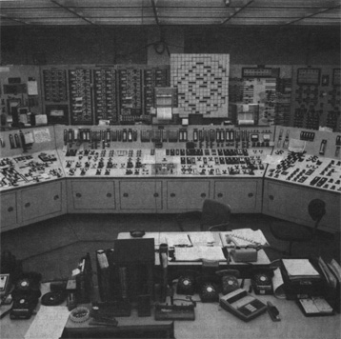
Three Mile Island control panel

Slide 11
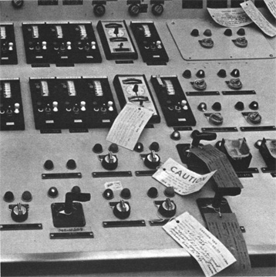
Three Mile Island control panel

Slide 12
A good Interface
Interaksi yang mudah, natural dan saat menjalankan “the required task”
Ukuran “a good or bad interface” tidak hanya “ user-friendly”
Tidak hanya sekedar estetika untuk mempertimbangkan “usability: dari interface

Slide 13
Usability
Definisi Usability (ISO 9241)
“Sejauh mana suatu produk dapat digunakan oleh pengguna tertentu untuk mencapai tujuan tertentu dengan efektivitas, efisiensi dan kepuasan dalam konteks pengguna tertentu”

Slide 14
Keragaman Sistem Komputasi
Desain interface bergantung pada “the nature of the computer system:
Desain interface mempertimbangkan “usability”
Contoh : PC/s, PDA, smart phone, special purpose devices dll

Slide 15
Tipe-tipe sistem : Critical systems
Contoh : air traffic control, reactor nuklir
Biaya tinggi, reliability dan efektif
Masa training long-error free performance
Pengingat lewat penggunaan yang sering dan banyak praktek
Kenyamanan user sedikit diperhitungkan

Slide 16
Tipe-tipe sistem : Commercial and industrial
Contoh : banking, production control, banking, insurance, order entry, inventory management, reservation, biling, and point of sales systems
Training biaya tinggi, pembelajaran mudah
Speed and error rates relative dengan biaya
Kenyamanan user cukup penting

Slide 17
Tipe-tipe sistem : Office, home, and entertainment
Contoh : Word processing, email, computer conferencing, mobile phones, video games, education :
Pemilihan fungsionalitas sulit karena user mulai dari pemula sampai expert
Kompetisi menyebabkan biaya rendah
Kenyamanan user sangat penting
Kecepatan pembelajaran sangat penting

Slide 18
Tipe-tipe sistem : exploratory, creative and collaborative
Contoh: architectural design systems, statistical packages, and scientific modelling systems:
Benchmarks sulit digambarkan karena luasnya “tasks”
Dengan aplikasi ini komputer hanya sekedar alat bantu sehingga user dapat diserap ke dalam tugas-tugas mereka.
Tasks performed dilakukan dengan cepat, manipulasi langsung dengan dunia nyata.

Slide 19
Tipe-tipa sistem : sociotechnical system
Contoh: voting systems, identity verification, crime reporting.
Sistem yang kompleks - waktu yang lama
Keberagaman kelompok user dengan perbedaan level kepandaian dan kebutuhan
Sekuriti untuk akses dan informasi sangat penting
Memberikan feedback dan verifikasi tindakan

Slide 20
Tantangan
Interface desainer menghadapi berbagai tantangan:
Ukuran interface – kecil sampai besar
Informasi :
Multi media
Multi bahasa
Digunakan dalam berbagai konteks
Beragam user – universal usability

Slide 21
Melampaui Intuisi
desainer Human-machine system tidak hanya mengandalkan intuisi – banyak faktor yang harus diperhitungkan. Perlu dilihat:
High level theories/models/principles
Middle level principles
Specific & practical guidelines

Slide 22
Prinsip-prinsip IMK
Pronsip-prinsip umum desain melibatkan perhatian dan pelayanan kepada “human abilities, skills and differences (human factors)”. Hal ini diaplikasikan untuk mendesain cars, playgrounds, lifts, phones, computers.
Mendesain IMK adalah bagian khusus dari area desain human factors dengan prinsip dan tuntunan yang khusus
Mendesain user interfaces adalah bidang khusus dari IMK

Slide 23
IMK : tiga prinsip dasar
User ingin sesuatu yang mudah – biasanya diberikan dengan simple dan mudah dalam pembelajaran
“user view” berbeda dengan “system engineers view” – gunakan “user in mind”.
Antara komputer dan manusia sebaiknya melakukan hal yang berbeda – kalkulator

Slide 24
Human factors
Penemuan mesin-mesin (mobil, pesawat, peralatan elektronis...) menarik kemampuan sensormotorik manusia untuk mengontrol penemuan tersebut
Meskipun sudah dilakukan training, tetap terjadi kesalahan fatal
Hasil: human factors menjadi “critical point”

Slide 25
Human factors
Kenyataan, desainer tetap melihat biaya dan penampilan melebihi “human factors design”.
Kecenderungan orang untuk menyalahkan diri sendiri
“I was never very good with machines”
“I knew I should have read the manual!”
“Look at what I did! Do I feel stupid!”
Bad design tidak selalu nampak, tetapi kadang sangat nyata

Slide 26
Human factors
Berapa banyak manusia yang tahu / menggunakan aspek-aspek dibawah ini
digital watch? Fax machines?
VCR?
stereo system (especially car stereos)
unfamiliar water taps?
“…no need to understand the underlying physics ...(or code) of everything …simply the relationship between the controls and the outcomes” - Donald Norman “The design of everyday things”

Slide 27
Proses Desain
Penting untuk memikirkan “What, Why dan How untuk sistem aplikasi sebelum mulai berpikir tentang interface, coding, dll.
Tujuan dari “user needs and usability” harus dibuat pada awal proses desain interface.
desainer dapat membuat asumsi yang salah tentang “user needs and usability”.

Slide 28
Contoh : WAP mobile phone
User ingin berita yang up-to-date dimanapun mereka berada - reasonable hanya untuk sebagian user
User ingin berita disaat mobile - reasonable
User senang menggunakan display kecil dan menggunakan interface yang terbatas - unreasonable
User akan senang bekerja pada cell phone sama seperti pada PCs (misal surf the web, read email, shop, bet, play video games) - reasonable

Slide 29
User needs & usability
Proyek “software development” seringkali over-budget.
Alasan-alasan (usability-related):
Permintaan user sering berubah
User tidak mengerti apa yang mereka butuhkan
Tidak cukup komunikasi dan pengertian antara software developer – user

Slide 30
User needs & usability
Proyek “software development” seringkali over-budget.
Alasan-alasan (usability-related):
Permintaan user sering berubah
User tidak mengerti apa yang mereka butuhkan
Tidak cukup komunikasi dan pengertian antara software developer – user

Slide 31
Human factors
Kebanyakan kegagalan human-machine system dikarenakan jeleknya desain dan tidak mengenali “users capabilities and fallibilities”
Good design
always accounts for human capabilities

Slide 32
Human senses and abilities
desainer harus memperhitungkan human senses dan abilities:
Vision – depth, contrast, colour blindness, peripheral vision and motion sensitivity.
Hearing – audio
Touch – sensitifitas keyboard dan touchscreen
Control / hand-eye coordination – penggunaan pointing devices.

Slide 33
Cognitive and perceptual abilities
Aspek “Human Cognitive Abilities”.
Memory - short-term, working, long term
learning, problem solving, reasoning
decision making and risk assessment
attention and set (scope of concern)
language communication
perception & recognition

Slide 34
Personality types
Tidak ada sistem klasifikasi tunggal untuk mengidentifikasikan user personality types.
desainer harus hati-hati bahwa manusia mempunyai bermacam respons dan stimuli
Popular sistem klasifkasi adalah Myers-Briggs Type Indicator (MBTI)
extroversion versus introversion
sensing versus intuition
perceptive versus judging
feeling versus thinking

Slide 35
Awareness of cultural and international diversity
Characters, numerals, special characters, grammar, spelling
l-to-r vs r-to-l vs vertical for input & reading
Date, time, Numeric and currency format
Telephone number and address
Names and titles (Mr., Ms., Mme.)
Social-security, national id & passport numbers
Etiquette, policies, tone, formality, metaphors

Slide 36
Universal and cultural symbols

Slide 37
Users with disabilities
User disabilities
Butuh rencana awal
High cost
Beberapa negara mewajibkan agar system komputer dapat melayani user dengan disabilities

Slide 38
System engineering versus interface design
System engineering dievaluasi melalui:
Funsionalitas
Reliability, security, integrity of system and data.
Standardization, consistency and portability.
Time and budget

Slide 39
Evaluasi User interface
Bergantung pada kriteria human factors:
1. Learning time
2. Performance speed
3. Error rates of users
4. Retention over time
5. Subjective satisfaction

Slide 40
References
Koyani, S., Bailey, R., & Nall, J. Research-based Web Design & Usability Guidelines, http://usability.gov/guidelines/
Neilsen, J. Ten Usability Heuristics. http://www.useit.com/papers/heuristic/heuristic_list.html
Norman, D. A. (1998). The Design of Everyday Things
Preece, J., Rogers, Y., & Sharp, H. (2002) Interaction Design: beyond human-computer interaction
Shneiderman, B., & Plaisant, C. (2005). Designing the User Interface: Strategies for Effective Human-Computer Interaction
Stone, D., Jarrett, C., Woodroffe, M., & Minocha, S. (2005). User Interface Design and Evaluation.
Web Content Accessibility Guidelines 1.0 from the World Wide Web Consortium (W3C). http://www.w3.org/TR/WCAG/

